Slide 1
Операторный метод расчета переходных процессов

Slide 2
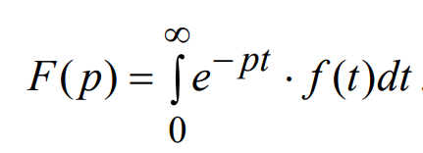
- Метод основан на использовании понятия об изображении функции времени для упрощения математических расчетов. (С этим приемом мы уже встречались: замена чисел их логарифмами, изображение гармонических функций вращающимися векторами, которым можно сопоставить комплексные числа.)
Функции вещественной переменной f(t), называемой оригиналом, сопоставляют другую функцию F(p) комплексного переменного p=β±jω, называемую изображением. Это сопоставление производят по формуле, представляющей собой прямое преобразование Лапласа над функцией f(t)
F(p) ÷ f (t)
Оригиналу f (t) соответствует операторное изображение F( p):

Slide 3


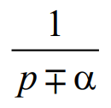

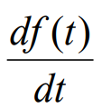
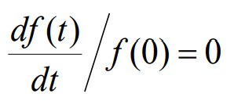



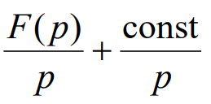

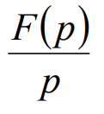

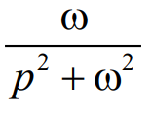

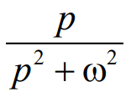

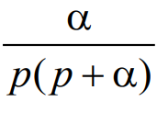
Оригиналы и соответствующие им изображения
Оригиналы | Изображения | Оригиналы | Изображения
1. |  | 2.
3. |  | 4.
5. |  | 6.
7. |  | 8.
9.

Slide 4



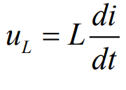
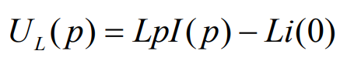
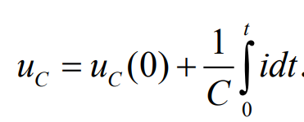
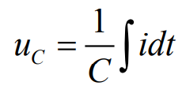
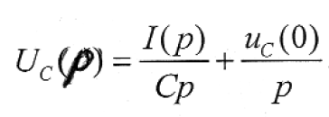
Операторное изображение напряжения на резистивном элементе
Операторное изображение напряжения на индуктивном элементе
Операторное изображение напряжения на емкостном элементе

Slide 5
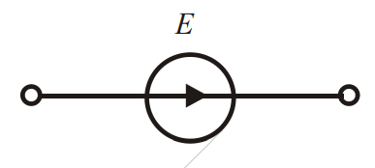
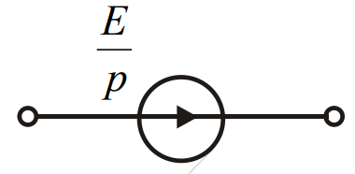
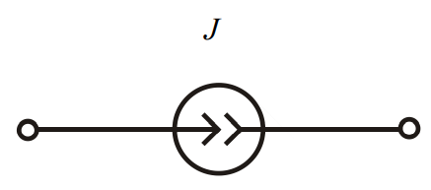
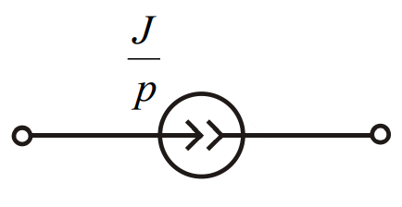
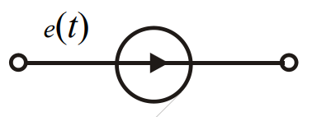
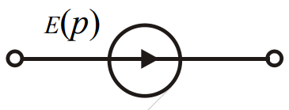
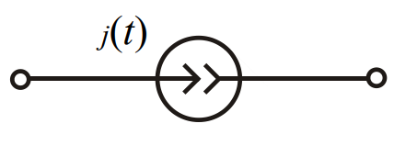
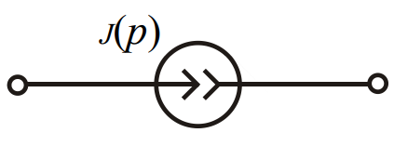
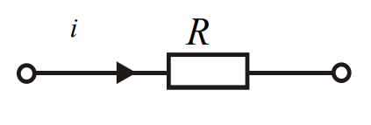
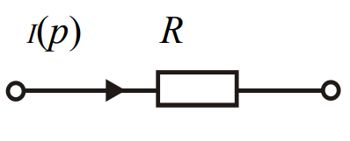
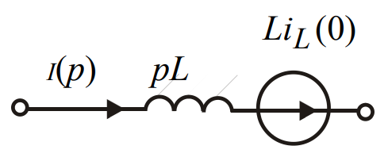
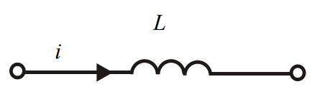
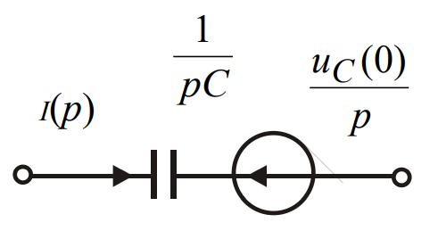
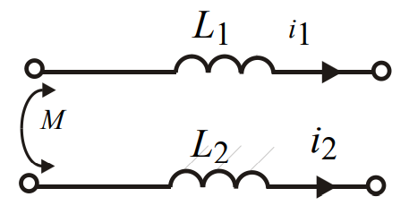
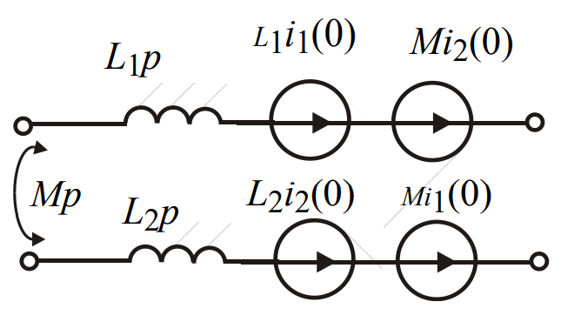
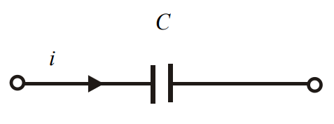
Элементы операторных схем замещения
Идеальный элемент схемы замещения | Операторная схема замещения элемента | Идеальный элемент схемы замещения | Операторная схема замещения элемента
1. |  | 2.
3. |  | 4.
5. |  | 6.
7. |  | 8.

Slide 6
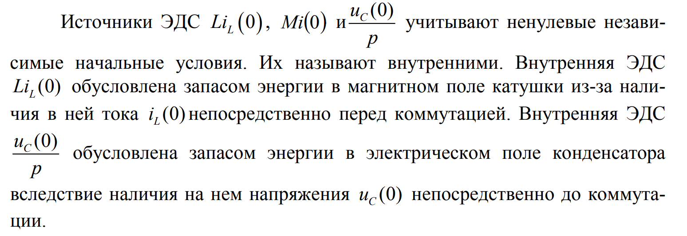

Slide 7
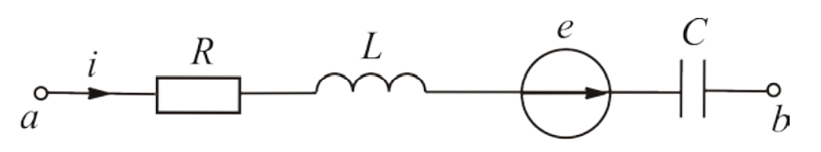
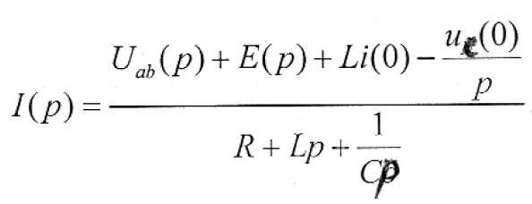
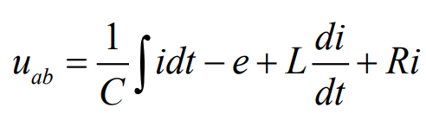
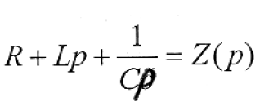
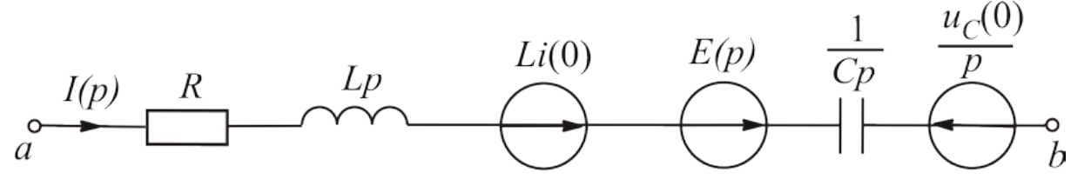
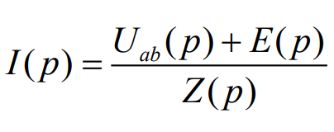
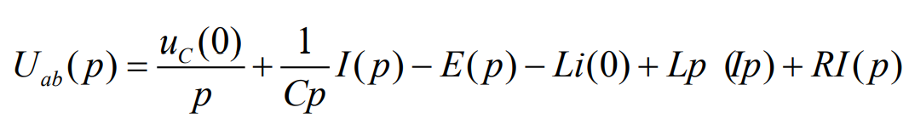
Закон Ома в операторной форме

Slide 8
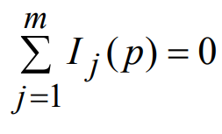
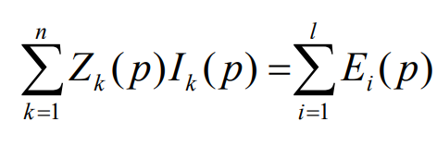
Закон Кирхгофа в операторной форме
Первый закон Кирхгофа для узла имеет вид
Второй закон Кирхгофа для контура

Slide 9
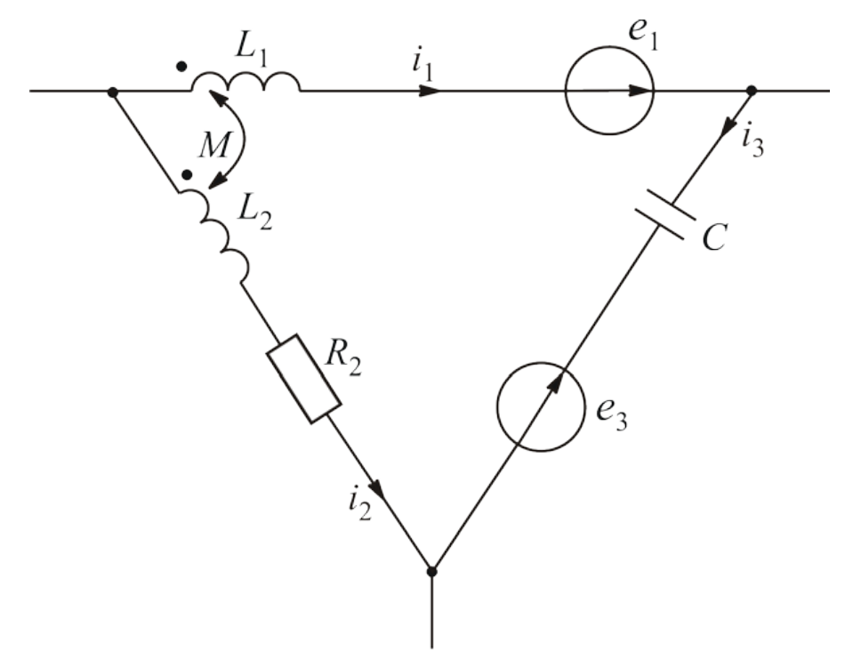
Составить уравнение по второму закону Кирхгофа в операторной форме и нарисовать операторную схему замещения для контура, представленного на рисунке

Slide 10
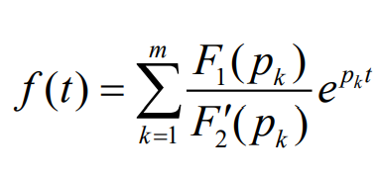
Алгоритм расчета переходных процессов операторным методом
ШАГ 1
ШАГ 2
ШАГ 3 | Ищем операторное изображение искомой величины наиболее рациональным методом. Изображение искомой величины получаем в виде отношения двух полиномов F1(p) и F2 (p), причем степень F1(p) должна быть ниже степени F2(p)
ШАГ 4 | Переходим от операторного изображения к функции времени, пользуясь формулами соответствия либо теоремой разложения, имеющей следующий вид:

Slide 11
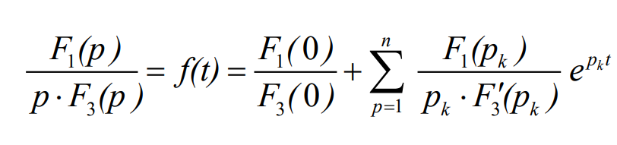

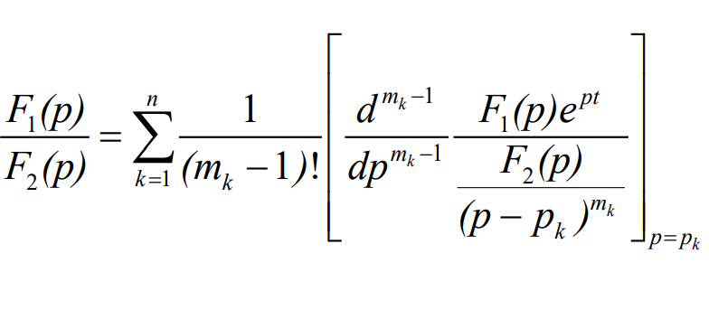

ШАГ 4. Использование теоремы разложения
число слагаемых экспоненциальных функций m равно числу корней
Если есть корень р = 0

